Slide 1
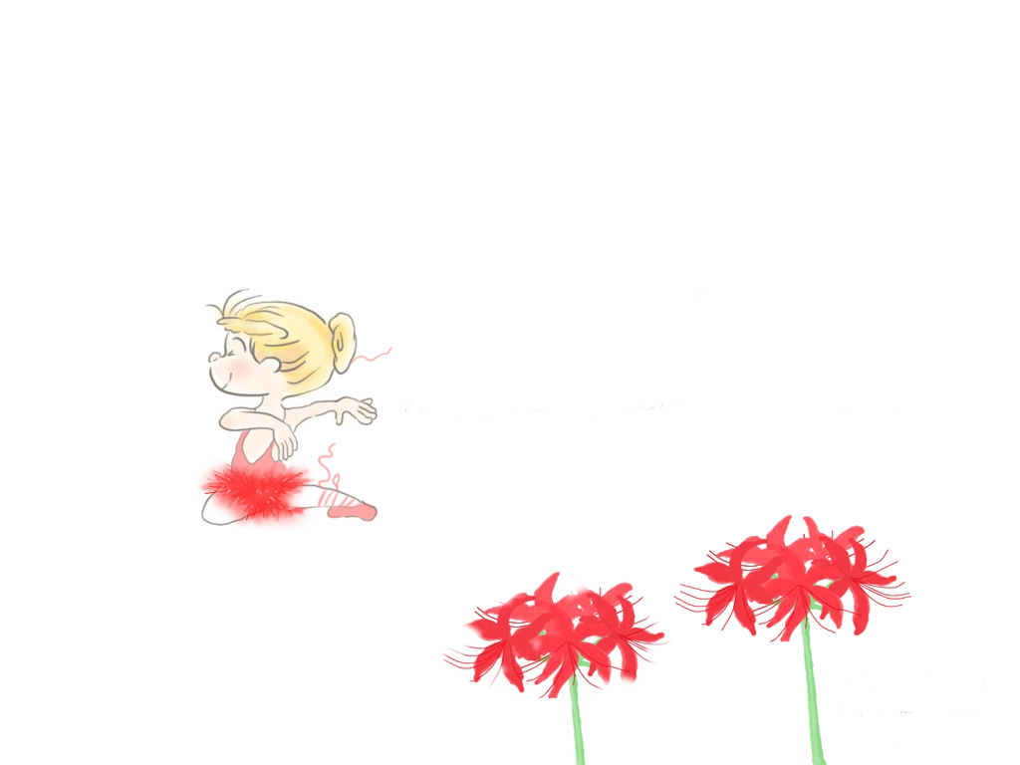
除了祢
在天上有誰
神真是我力量
主歌
副歌

Slide 2
除了祢
在地上我也沒有所愛慕
主歌
副歌

Slide 3
雖然有時候 我身心軟弱
但有一件事永遠不會改變
主歌
副歌

Slide 4
神真是我的力量
神真是我的力量
主歌
副歌

Slide 5
神真是我的力量
我的福份到永遠
主歌
副歌

Slide 6
到永遠
主歌
副歌

